Slide 1
LA VESTIMENTA EN LA GRECIA ANTIGUA LAURA NIETO LAURA SÁNCHEZ

Slide 2
1. LA VESTIMENTA GRIEGA PARA HOMBRES
Era bastante sencilla, al principio influida por oriente, consistente en un chitón (túnica larga, a veces hasta los tobillos, en ocasiones ceremoniales, sujeta por un cinturón, y en los hombros por una fíbula) y un himatión (capa que se envolvía al cuerpo, hecha de una sola pieza de tela, sujeta en ciertas ocasiones con una esclavina o clámide) que servían indistintamente para hombres y mujeres.
En el caso de hombres que lucían túnicas más cortas, completaban su atuendo con un manto corto y sin mangas, llamado palio.
Marcaban como en casi todas las culturas diferencias de clase, ya que los campesinos vestían generalmente ropas de lana, cuero o pieles de animales, y un gorro del mismo material (kyné).
Con lino, lana y pieles, resolvían estas cuestiones de vestuario, que aparentemente incluían además, como lo demuestran la decoración de vasos, pantalones que usaban los guerreros, y especies de camisetas, llamadas jalecos.
Chiton
Palio

Slide 3
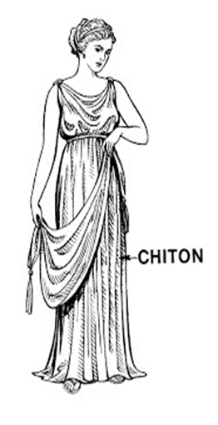
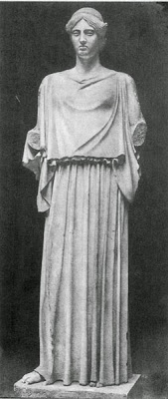
2. VESTIMENTA GRIEGA PARA LA MUJER
El quitón (del griego χιτών), también denominado chitón o jitón,​ es una prenda de vestir de la antigua Grecia. Es semejante a una túnica llevada tanto por los hombres como por las mujeres. Al principio era más corto y confeccionado en lana el conocido como quitón dórico.​ Posteriormente, el conocido como quitón jónico -ya en la Atenas clásica- evolucionó siendo más largo y elegante y fabricado en lino
Un cinturón servía para ajustar el talle replegándose por toda la cintura y con los pliegues caídos desde los hombros dejando los brazos descubiertos; por el cinturón pasaba el excedente formando el kolpos, nombre que se le dio a la cavidad que producía los pliegues colgantes. El estilo jónico cubría los brazos con huecos grandes o pequeños, dependiendo de la separación de los broches sin ningún adorno.
Tanto el chitón dórico como el jónico, se usaba más largo en las mujeres que en los varones.

Slide 4
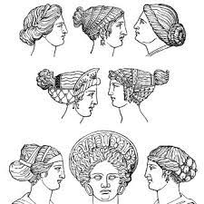
3. PEINADO, JOYAS Y CALZADO
Peinado: Las formas del peinado eran muy variadas. Las mujeres hacían uso de peines, diademas y hasta de afeites y cabellos postizos.
Entre los accesorios del aseo femenino no debemos olvidar el abanico y la sombrilla, muy útiles en un país tan cálido y soleado.
Joyas: Llevaban con mucha frecuencia collares, pulseras, pendientes y aros alrededor de las piernas.Las pulseras se llevaban en la muñeca, entre el codo y el hombro, cuando la parte superior del brazo estaba desnudo, son espirales o simples aros de oro o plata que puedan cerrarse con una figurilla; muy a menudo esta joya tiene forma de serpiente que se enrosca sobre sí misma.
Calzado: Se ponían una especie de tacón entre el pie y el zapato para parecer más altas. La piel del calzado femenino se teñía de diversos colores: negro, rojo, amarillo o blanco. Las mujeres no usaban sombrero sino que se cubrían la cabeza con un pliegue de su túnica, se cuidaban mucho el cabello incluyendole estensiones rubias o negras.

Slide 5
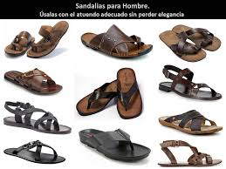
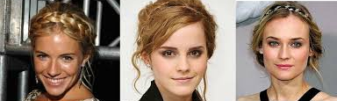
4. LA EVOLUCIÓN DE LA VESTIMENTA GRIEGA HASTA NUESTROS DÍAS
La vestimenta para el hombre es la que mas cambios ha tenido, ya que de vestir una especie de vestido a llevar pantalones, lo único que se ha mantenido de cierta forma es el calzado, las sandalias.
La vestimenta para la mujer no ha tenido, en su mayoría cambios ya que, se siguen usando los vestidos, las sandalias, las joyas, los peinados y los tacones.
Además, hoy por hoy son muy demandados los peinados estilo griega, los tacones, los vestidos también de estilo griega o con un rasgo griego como puede ser el cinturón (kolpos)

